Slide 1
Análise Preditiva e Classificação
Rodolfo R. Terra

Slide 2
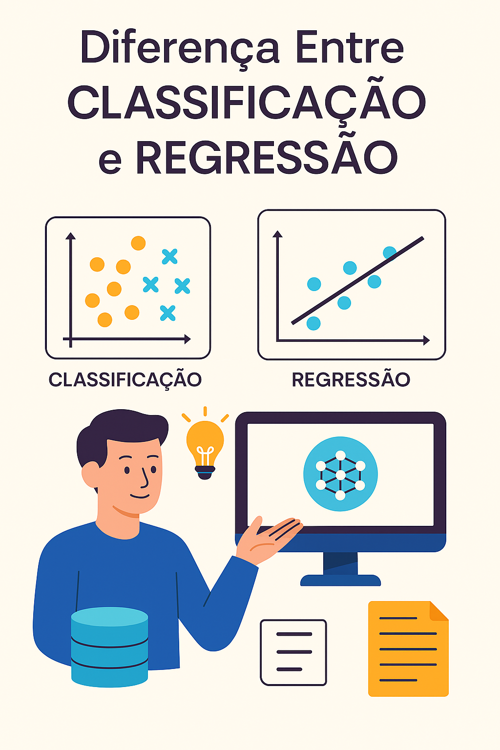
Fundamentos da Modelagem Preditiva
O que é Análise Preditiva
  Compreender o papel da análise preditiva na ciência de dados.
Classificação como Tarefa Preditiva
  Qual as diferenças entre Regressão e classificação
Importância da Qualidade dos Dados.
  Introduzir conceito básicos de dados estruturados e não estruturados.

Slide 3
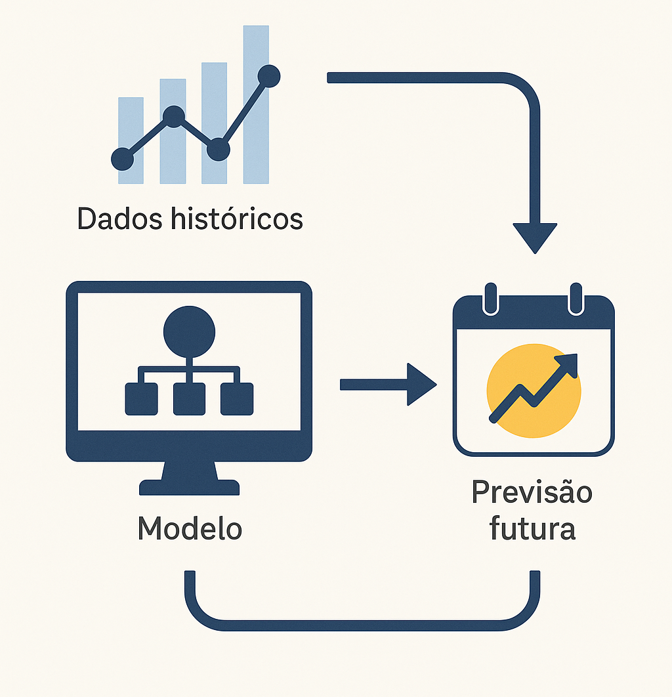
O que é análise Preditiva?
"Análise preditiva é o uso de dados históricos, estatística e algoritmos de machine learning para prever resultados futuros."
🏦 Previsão de inadimplência (score de crédito)
📉 Churn de clientes (quem vai cancelar?)
🛍️ Recomendação de produtos
🚚 Previsão de demanda e estoque
👨‍⚕️ Diagnóstico automatizado com base em sintomas

Slide 4
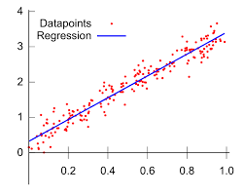
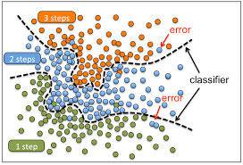
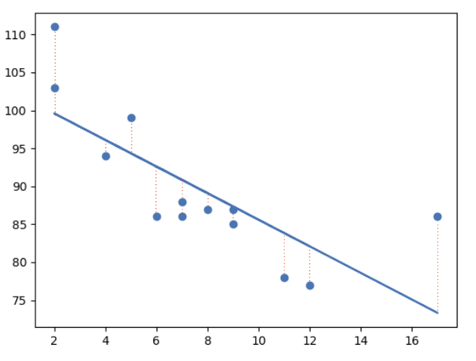
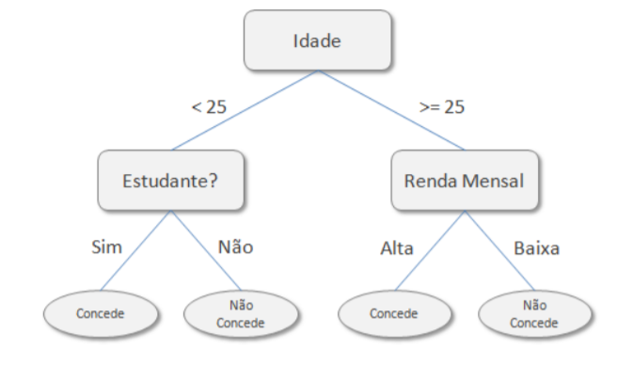
Modelagem Preditiva vs. Classificação
📊 Regressão
Classificação 🧠
Previsão de valores contínuos.
Exemplo: prever o preço de uma casa, temperatura, lucro.
Previsão de categorias ou rótulos discretos.
Exemplo: classificar um e-mail como spam ou não spam, ou prever se um paciente está doente ou saudável.
Preço de imóvel vs. metragem
Quanto maior a metragem de um imóvel, maior tende a ser o seu preço.
Experiência profissional vs. salário
Geralmente, quanto mais anos de experiência, maior o salário.
Horas de estudo vs. nota em prova
Quanto mais uma pessoa estuda, maior tende a ser sua nota.
Fonte da Imagem: https://medium.com/drafter-ai/uma-introdu%C3%A7%C3%A3o-did%C3%A1tica-aos-algoritmos-de-classifica%C3%A7%C3%A3o-de-machine-learning-460be2d73395
Idade do carro vs. valor de revenda
Quanto mais velho o carro, menor o valor de revenda.
Distância da loja vs. frequência de visitas
Quanto mais distante um cliente mora da loja, menos ele visita.
Tempo de atendimento vs. satisfação do cliente
Em alguns contextos, quanto mais tempo de espera, menor a satisfação.
https://pt.wikipedia.org/wiki/Regress%C3%A3o_linear
https://medium.com/@msremigio/%C3%A1rvores-de-decis%C3%A3o-decision-trees-4cb6857671b3

Slide 5
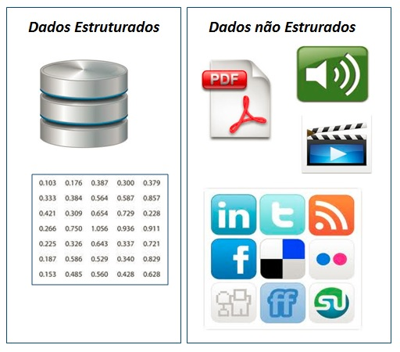
Tipos de Dados
Dados não estruturados são informações que não estão organizadas em formato de tabela, ou seja, não têm linhas e colunas fixas. Eles exigem processamento e transformação antes de serem usados em modelos.
Um modelo estruturado em ciência de dados trabalha com dados organizados em linhas e colunas, como uma tabela de Excel ou DataFrame do Pandas.
📊 Base em dados estruturados
tabelas com colunas como idade, renda, sexo, nota, etc.
🧠 Aprendizado supervisionado com rótulo definido
prever se o cliente vai pagar (sim/não) com base nas colunas.
📏 Formato numérico ou categórico
Colunas podem ser números (ex: renda = 4500) ou categorias (ex: sexo = feminino).
📐 Fácil de aplicar modelos clássicos de ML
Modelos como Regressão Linear, Árvore de Decisão, Random Forest, etc.
🚀 Processamento rápido e direto
Ideal para problemas como: crédito, churn, score, preço, recomendação.
🗂️ Formato livre, sem estrutura tabular
Exemplos: textos, áudios, imagens, vídeos, PDFs.
🧠 Difíceis de processar diretamente
Precisam ser convertidos em vetores numéricos para serem utilizados em modelos.
💬 Exigem técnicas específicas de pré-processamento
Texto: tokenização, remoção de stopwords, stemming.
Imagem: extração de pixels ou embeddings.
Áudio: espectrogramas, vetores de frequência.
🤖 Usam modelos como NLP e deep learning
Word2Vec, TF-IDF, CNN, Transformers, BERT, GPT.
🔍 Aplicações mais complexas e variadas
análise de sentimentos, classificação de imagem, resumo automático de texto.
📄 Texto Livre → 💬 Palavras → 🔢 Vetores → 🧠 Modelo
📷 Imagem → 🎨 Pixels → 🔢 Vetores → 🧠 Modelo
🔊 Áudio → 🎵 Frequências → 🔢 Vetores → 🧠 Modelo

Slide 6

Discussão e Interação Perguntas provocativas:
Por que alguns dados podem estar ausentes?
Quando é melhor excluir dados do que preenchê-los?
Como os dados sujos podem impactar um modelo?
https://www.google.com/url?sa=i&url=https%3A%2F%2Fadesivo.com.br%2Fproducts%2Fpainel-fotografico-mentes-pensantes-negocios-n016117%3Fvariant%3D40395813552313%26srsltid%3DAfmBOooJQGtcLLCAQM-lHVedc-fd8ViDlclIBZn-h21m9dSl8WJn6-il&psig=AOvVaw2BpGZ87fr2SbKSgknse4RL&ust=1753224736060000&source=images&cd=vfe&opi=89978449&ved=0CBUQjRxqFwoTCPjV88mFz44DFQAAAAAdAAAAABAE

